Slide 1



Повышение современного качества образования через развитие информационной культуры
НАЧАЛЬНИК УПРАВЛЕНИЯ ПРОЕКТОВ В ОБЛАСТИ ОБРАЗОВАНИЯ И СОЦИАЛЬНОЙ СФЕРЫ МИА «РОССИЯ СЕГОДНЯ»
ТЮРИНА Н.В.

Slide 2
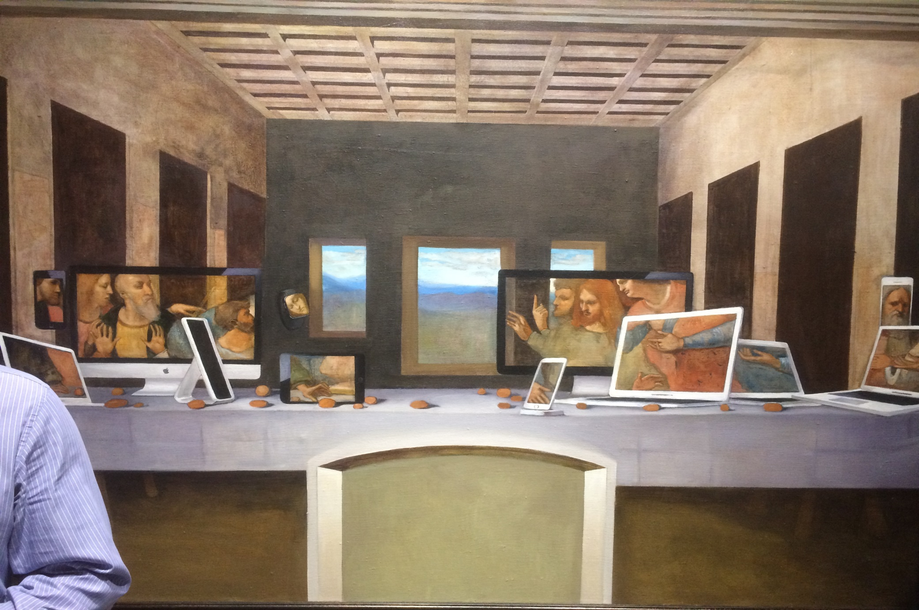
Будущее, которое уже наступило или почему не получиться остановить изменения

Slide 3
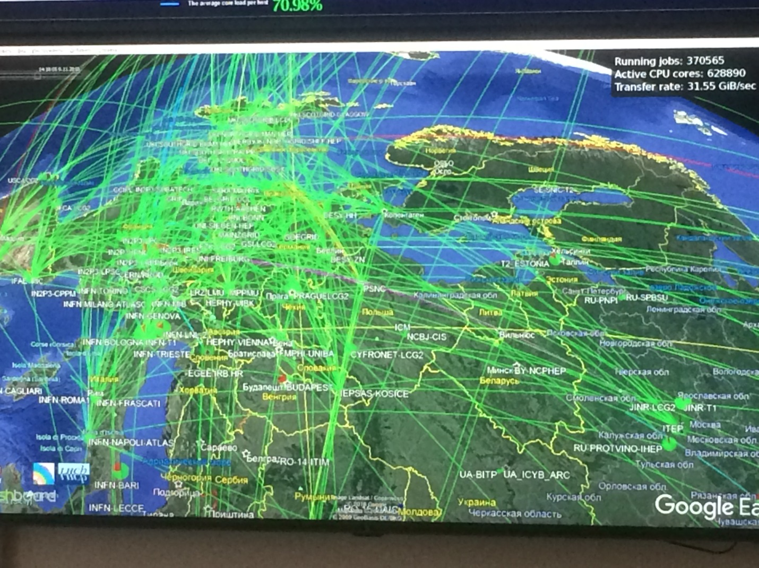
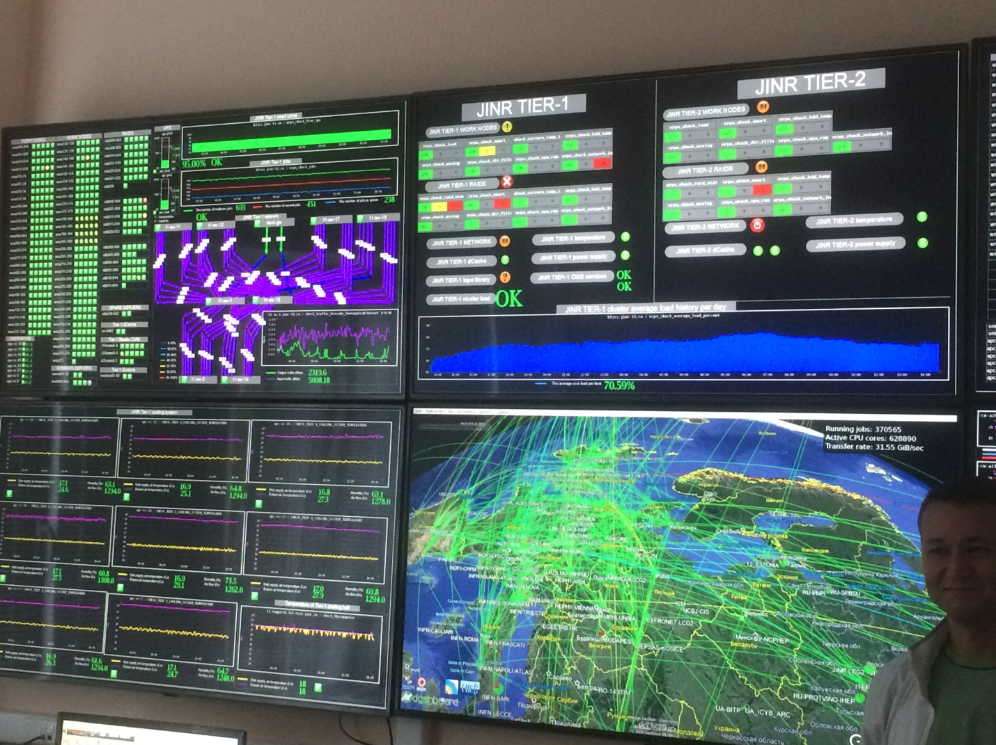
Монополию на информацию больше нет

Slide 4
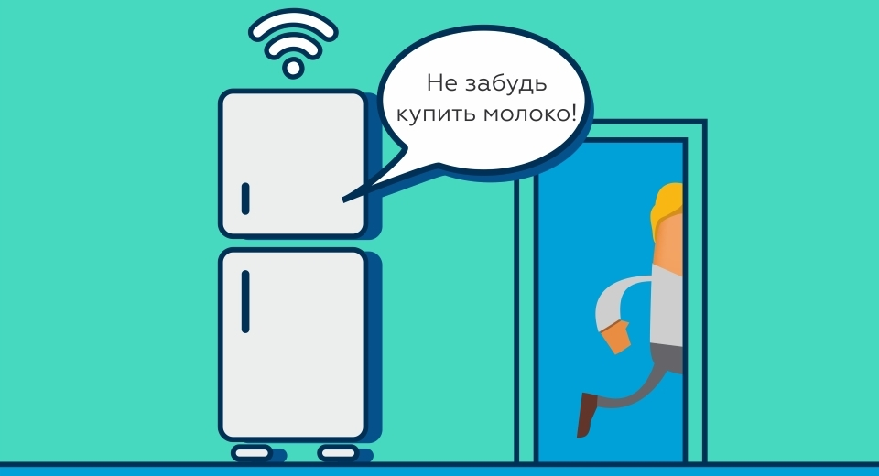
Какая информационная платформа будет следующей
К 2024 году в мире будет 40 миллиардов, устройств подключенных к интернету.
Эти устройства способны не только выполнять основную работу, но и собирать и передавать данные.

Slide 5
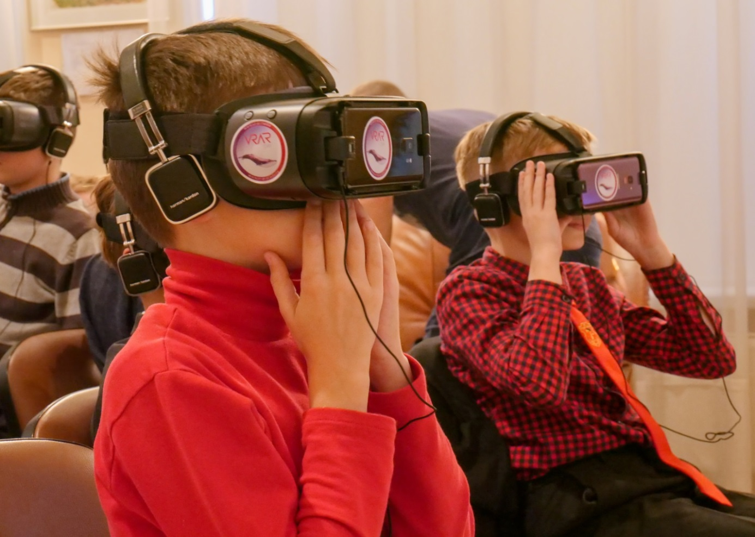
В центре - новая когнитивная революция: дети не меняются, меняются способы работы с информацией взрослых, которые транслируются на детей

Slide 6
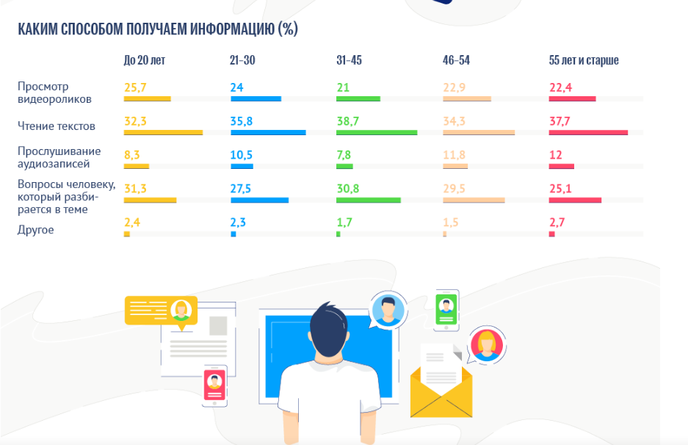

Slide 7
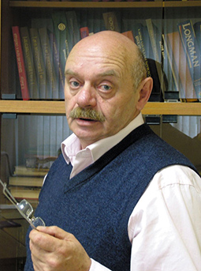
Чем плоха говорящая голова на экране
«…Говорящая голова учителя — это жалкая попытка переноса классической дидактики в новое пространство и технологии.
СанПиНы определяют, сколько времени ребенок может находиться возле монитора.
Когда на экране целый урок говорящая голова, то ребенок волей-неволей вынужден все 45 минут туда смотреть…»
Е.Л. Рачевский
https://www.pravmir.ru/uchitel-govoryashhaya-golova-na-ekrane-a-deti-ustali-direktor-shkoly-efim-rachevskij-o-problemah-distanta/?fbclid=IwAR1Ilcp-GPns4r6WsGrLiFhJoE2niowTb_2ppMPeQef-MX7oB38y8jb9wMY

Slide 8
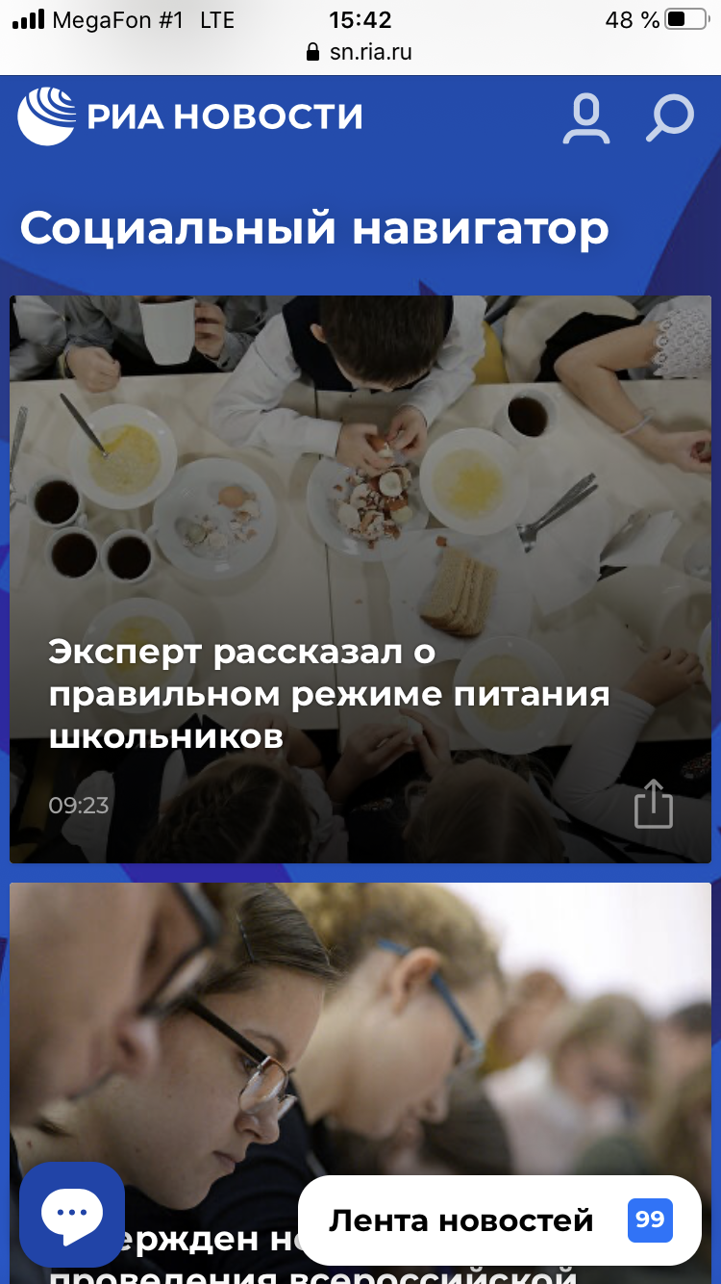
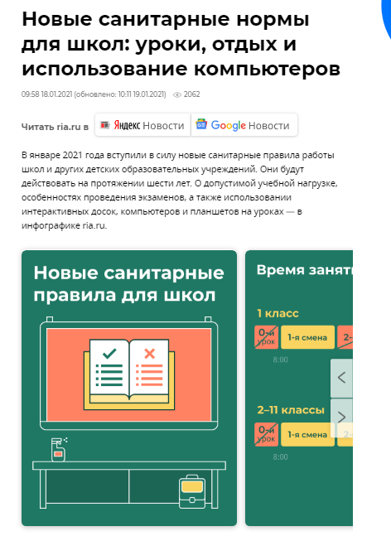
Что мы видим: только «первый экран»

Slide 9
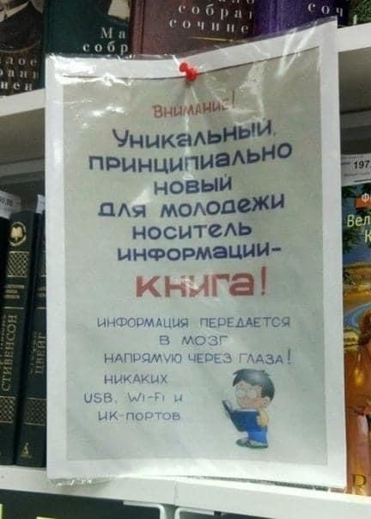

Slide 10
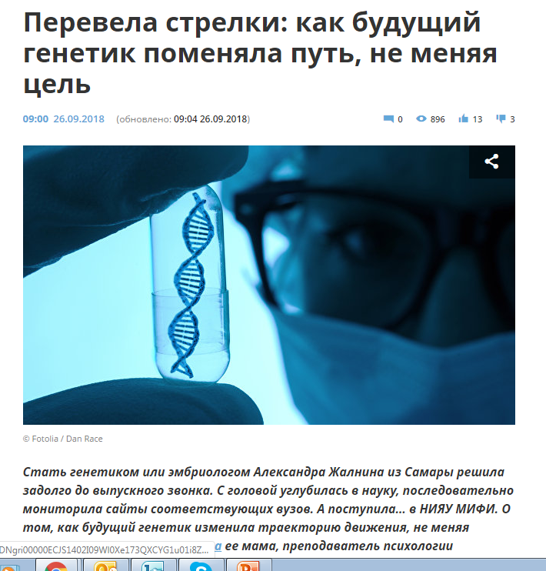
Что мы видим: заголовки+изображения

Slide 11
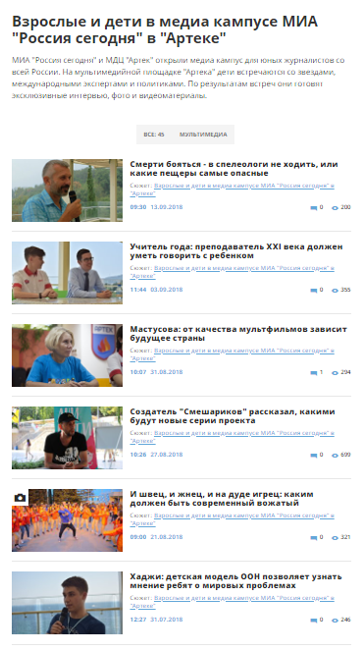
Что мы видим: только отдельный материал

Slide 12
Как мы читаем по данным когнитивных исследований
Используемые шрифты. Если шрифт сложный для глаза – текст прочитан не будет, если шрифт очень простой – содержание текста не будет усвоено читателем.
Изображения в качестве зрительного «якоря». Текст не читается если не начинается, заканчивается изображениями. Фото или графика очень важна в центре текста – как якорь для глаза читателя.

Slide 13
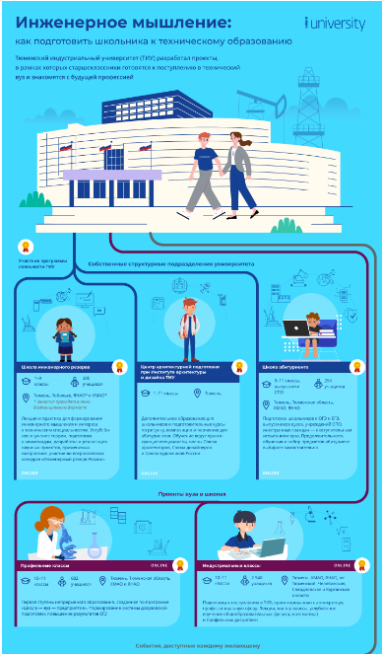
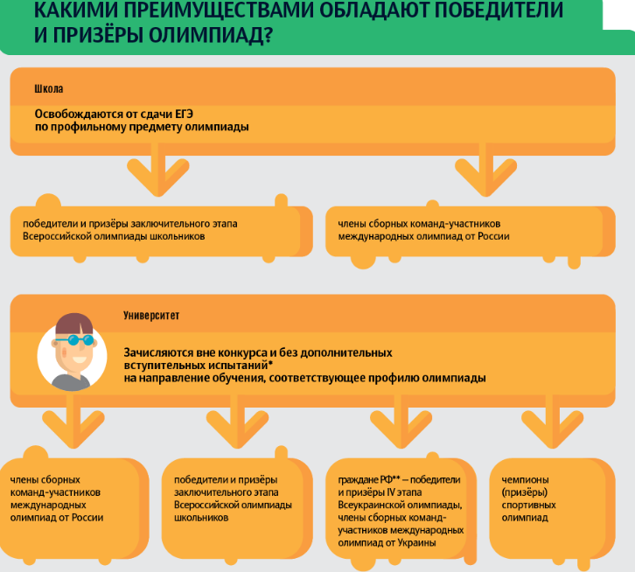
Глаз видит слева на право и сверху вниз

Slide 14
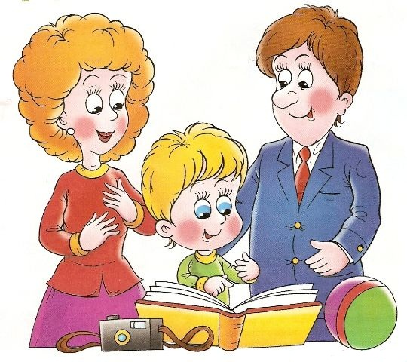
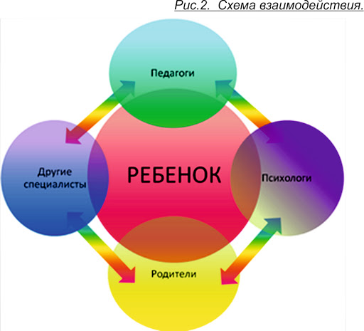

Slide 15
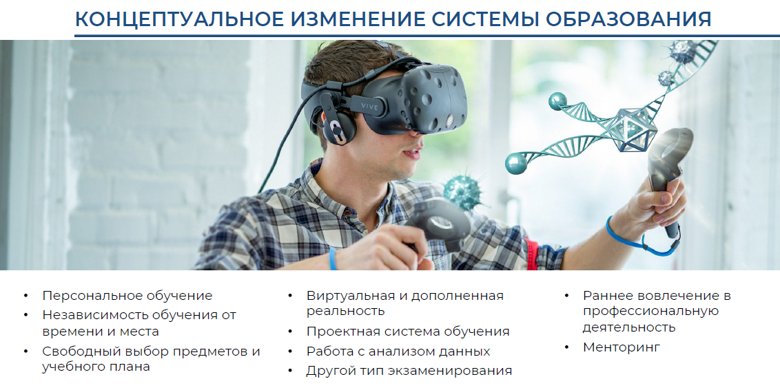

Slide 16
Образовательные технологии - 2021
Проектное обучение
Переход от STEM к STEAM (наука, технология, инженерия и математика + искусство)
Смешанное обучение (школа+дом)
Эмпирическое (практическое, вне школьной аудитории) обучение
Обучение с помощью природы (экологичные среды в школе)
Социально-эмоциональное обучение (SEL)
Индивидуальное обучение
Нанообучение (предполагает предоставление учащимся информации в меньших объемах за более короткий период времени)
Виртуальная реальность и дополненная реальность
Геймификация
Онлайн-обучение

Slide 17
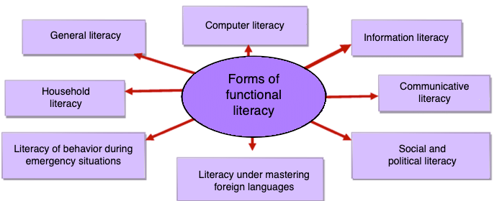

Slide 18
Название проекта «500+» отражает задачу достижения функциональной грамотности в каждой школе, то есть достижение школой уровня подготовки учеников, соответствующего баллам выше 500 по шкале PISA.
Проект «500+», часть федерального проекта «Современная школа» национального проекта «Образование», призван оказать содействие в достижении глобальной цели, обозначенной в Указе Президента, по вхождению России в число 10 стран-лидеров по качеству общего образования.
Это комплекс мер по повышению предметной и методической компетентности учителей, который позволит:
организовать на региональном, муниципальном уровнях «творческие педагогические лаборатории» по предметным областям с привлечением методистов;
активизировать внутришкольные системы профессионального развития педагогов;
внедрить в практику преподавание проектной, исследовательской, творческой деятельности.
https://edu.gov.ru/press/2691/ministerstvo-prosvescheniya-zapuskaet-proekt-500-pod-lozungom-vazhen-kazhdyy-uchenik/

Slide 19
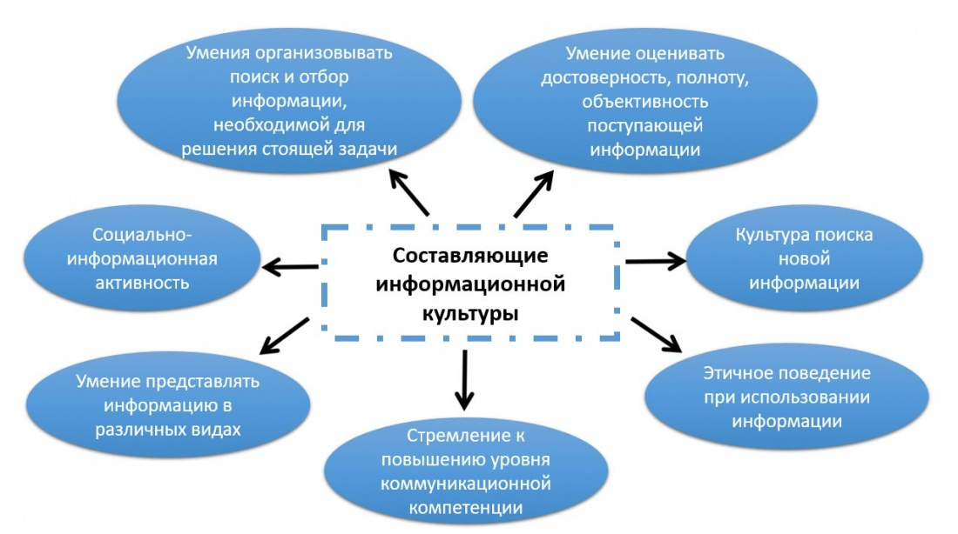

Slide 20
Основные каналы доставки информации и обратной связи в современном образовательном процессе

Slide 21
Основной инструмент учителя - УМК
Учебники
Методические материалы
Рабочие тетради
Контурные карты
Задачники и тренажёры
КИМ
Хрестоматии
Наглядные материалы (карты, схемы, портреты и тп.)
Лаборатории

Slide 22
Наиболее часто используемые форматы представления информации в УМК сегодня
- тексты
- тексты и фото
- тексты и цифры
Самые читаемые форматы представления информации – УМК уже завтра
Видео, фото (событийное – не говорящие головы)
Аудио (подкасты)
Инфографика и графики + VR и AR
Короткие мануалы (не более одного окна)
Ранжирования

Slide 23
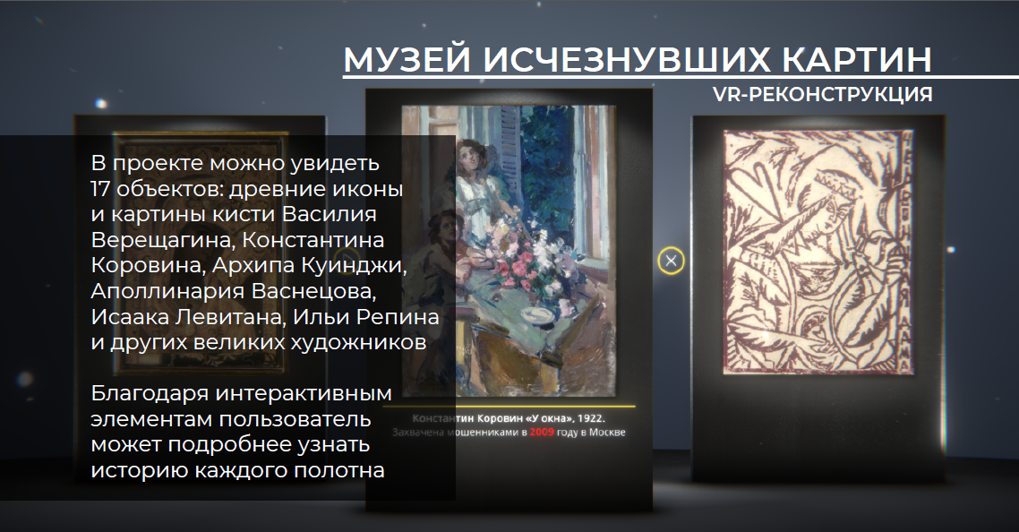

Slide 24
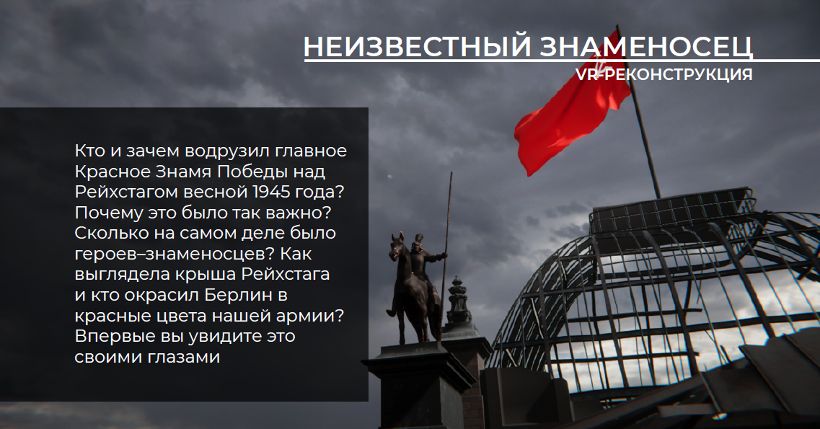

Slide 25
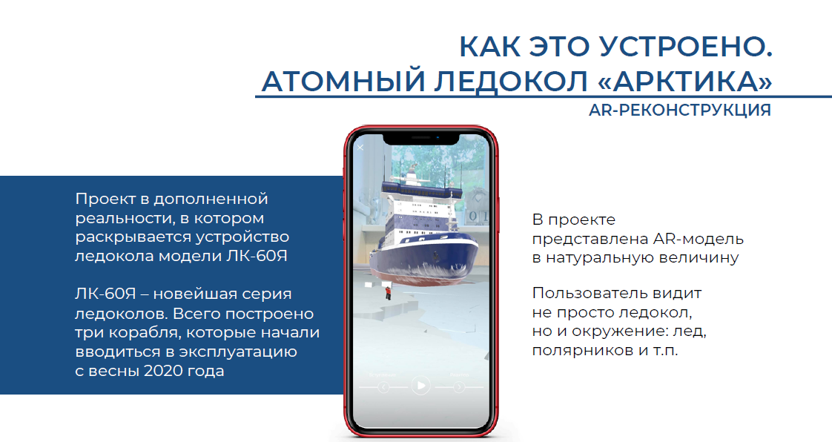

Slide 26
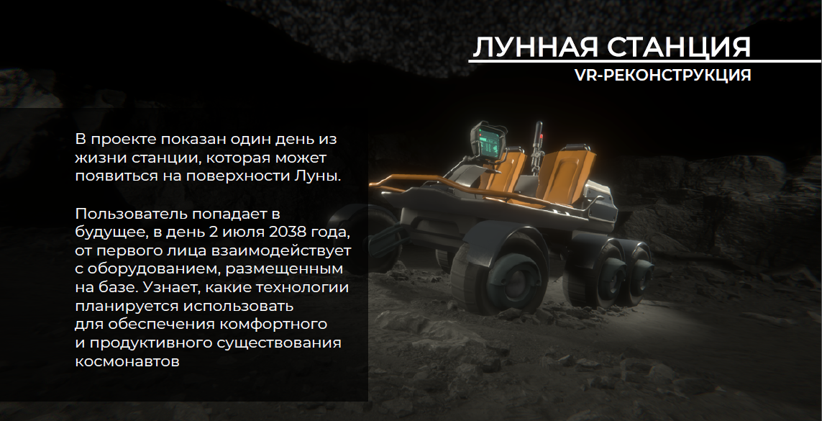

Slide 28
Современная информационная культура – сотворчество участников образовательного процесса в рамках новых образовательных практик
Точки роста
Кванториумы
Медиа кампусы в «Артеке», «Орленке», «Океане», «Смене»
Медиа классы в школах (с 1 сентября 2021 года Москва открывает пред профильные классы)
Подготовка руководителей школ и педагогов на базе региональных ИПК И ИРО
Комплексные просветительские проекты Форсаж, Цифровая журналистика, SputnikPRO на базе региональных вузов (Ярославль, Самара) и информационных агентств

Slide 29

СПАСИБО! Вопросы?
НАЧАЛЬНИК УПРАВЛЕНИЯ ПРОЕКТОВ В ОБЛАСТИ ОБРАЗОВАНИЯ И СОЦИАЛЬНОЙ СФЕРЫ МИА «РОССИЯ СЕГОДНЯ»
ТЮРИНА Н.В.

